Slide 1
GRUPO 1
Dr. Antonino Pérez (R3)
Dra. Maria Antonieta León (R2)
Dr. Juan Simón Sucre (R1)
Dra. Osmara Rodríguez (R1)
Notes:
Estrategias de diuréticos en pacientes con insuficiencia cardiaca aguda descompensada

Slide 2
INTRODUCCION
Causa más común de hospitalización
(≥ 65 años).
Son un componente esencial del tto. A pesar de décadas de experiencia con estos fármacos los datos prospectivos para orientar su empleo son escasos.
Dosis altas pueden tener efectos perjudiciales.
No sólo no hay certezas sobre la dosis, sino que tampoco se sabe a ciencia cierta cual es la modalidad de administración óptima
N Engl J Med 2011; 364: 797-805 03.
Notes:
activación del sistema renina angiotensina y del sistema nervioso simpático, trastornos electrolíticos y empeoramiento de la función renal

Slide 3
OBJETIVO
EVALUAR LA RESPUESTA DE DIVERSAS ESTRATEGIAS DE DIURETICOS EN PACIENTES CON INSUFICIENCIA CARDIACA DESCOMPENSADA.
N Engl J Med 2011; 364: 797-805 03.

Slide 4
METODOLOGIA
Diseño del estudio
Ensayo Clínico, prospectivo, controlado, aleatorizado, doble ciego, factorial 2x2. 308 pacientes.
Periodo: Marzo 2008 - Noviembre 2009.
26 Hospitales de EEUU y Canadá.
Financiado por el Instituto Nacional del Corazón, Pulmón y Sangre.
Aprobado por la junta de revisión institucional en cada sitio.
Todos los pacientes firmaron consentimiento informado.
N Engl J Med 2011; 364: 797-805 03.

Slide 5
METODOLOGIA
FACTORIAL 2x2
 | Bolo EV cada 12 horas | Infusión continua
Dosis bajas (equivalentes a las dosis que estaban recibiendo por VO) | ? | ?
Dosis altas (2,5 veces más que su dosis habitual) | ? | ?
N Engl J Med 2011; 364: 797-805 03.

Slide 6
METODOLOGIA
Criterios de inclusión: a 40mg de furosemida.
Historia clínica de IC Crónica.
Descompensación aguda de la IC en las ultimas 24h.
Toma de diuréticos de asa como tratamiento habitual al menos 1 mes antes de la hospitalizacion:
Furosemida dosis entre 80 y 240mg en 24h.
20 mg de torasemida equivalentes a 40mg de furosemida.
1 mg de bumetanida equivalentes a 40 mg de furosemida.
Pacientes con toma de diuréticos tiazidicos como tratamiento habitual, si este fármaco estaba siendo administrado a largo plazo.
No era un criterio de inclusión predefinido la Fracción de Eyección del Ventrículo Izquierdo.
N Engl J Med 2011; 364: 797-805 03.
Notes:
No había criterio de inclusión con respecto a la fracción de eyeccion

Slide 7
METODOLOGIA
Criterios de exclusión:
Pacientes con PAS menor de 90mmHg.
Creatinina sérica superior a 3,0mg/dl.
Pacientes que requieren vasodilatadores EV o agentes inotrópicos (excepto digoxina) para la insuficiencia cardíaca.
N Engl J Med 2011; 364: 797-805 03.
Notes:
No había criterio de inclusión con respecto a la fracción de eyeccion

Slide 8
ANALISIS ESTADISTICO
De acuerdo al tamaño de la muestra se obtuvo
Poder estadístico 88%
Punto final primario
Eficacia p= 0,025
Seguridad p= 0,025
Cox y curvas de Kaplan-Meier
Puntos finales secundarios
p= 0,05
TODOS LOS ANALISIS SE REALIZARON CON EL PRINCIPIO DE INTENCION A TRATAR
N Engl J Med 2011; 364: 797-805 03.
Notes:
Hemos calculado que con una muestra de 300 pacientes, el estudio tendría 88% de potencia para detectar una diferencia de 600 puntos entre los grupos en el AUC de la puntuación de la evaluación global de los pacientes

Slide 9
TRATAMIENTO
Primeras 24 horas, inicio de tto según el grupo originado en la aleatorización.
A las 48 horas, el médico tenía la opción de ajustar la estrategia diurético según respuesta clínica, podría aumentar la dosis en un 50%, mantener la misma estrategia o descontinuar el tto EV. (con el tratamiento del estudio permaneciendo oculto).
Después de las 72 horas todos los tratamientos eran abiertos.
N Engl J Med 2011; 364: 797-805 03.
Notes:
Y PASARLO A VIA ORAL Y EL ESTUDIO DEJABA DE SER CIEGO
podía aumentar la dosis en un 50%, mantener la misma estrategia o suspender la estrategia intravenosa y pasar el diuretico a via oral.

Slide 10
SEGUIMIENTO
Laboratorio núcleo central al inicio, 72 horas y 60 días
Evaluación de biomarcadores: creatinina, cistatina C, NT pro BNP al inicio del estudio, a las 72 horas y a las 60 días.
Seguimiento hasta 60 días.
N Engl J Med 2011; 364: 797-805 03.

Slide 11
PUNTOS FINALES PRIMARIO
De eficacia: evaluación global de los síntomas del paciente, fueron determinados con el empleo de una escala visual analógica y cuantificados por el área bajo la curva de una serie de evaluaciones desde el inicio hasta las 72 horas.
De seguridad: cambios en la concentración de creatinina desde el inicio hasta las 72 horas.
N Engl J Med 2011; 364: 797-805 03.

Slide 12
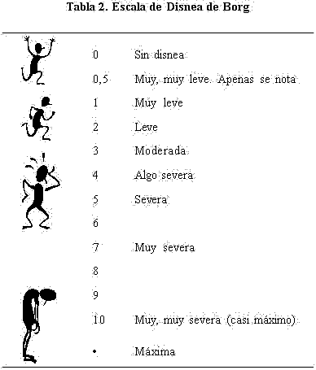
ESCALA VISUAL ANALÓGICA
Abordaje valido para medir un síntoma (dolor).
La mas conocida consiste en una línea de 10 cms, con un extremo marcado como “no dolor” y el otro extremo como “el peor dolor imaginable”.
El paciente marca en la línea con un punto el que mejor describe la intensidad del dolor.
La ventaja es que permite la mejor clasificación del síntoma.
Se evaluó el bienestar general del paciente con una EVA de una línea vertical de 10 cm, cuya puntuación iba de 0-100pts, la parte superior “se siente mejor que nunca“ y la parte inferior de la escala" se siente peor "
N Engl J Med 2011; 364: 797-805 03.

Slide 13
PUNTOS FINALES SECUNDARIO
Disnea informada por el paciente.
Cambios en el peso corporal.
Perdida neta de liquido.
Ausencia de síntomas de congestión.
Empeoramiento de la función renal.
Cambio en los niveles de biomarcadores a las 72h, a la semana y en el día 60.
N Engl J Med 2011; 364: 797-805 03.

Slide 14
PUNTOS FINALES CLINICOS
Durante los 60 días después de la aleatorización:
Muerte
Reingresos.
Visita a urgencias.
N Engl J Med 2011; 364: 797-805 03.

Slide 16
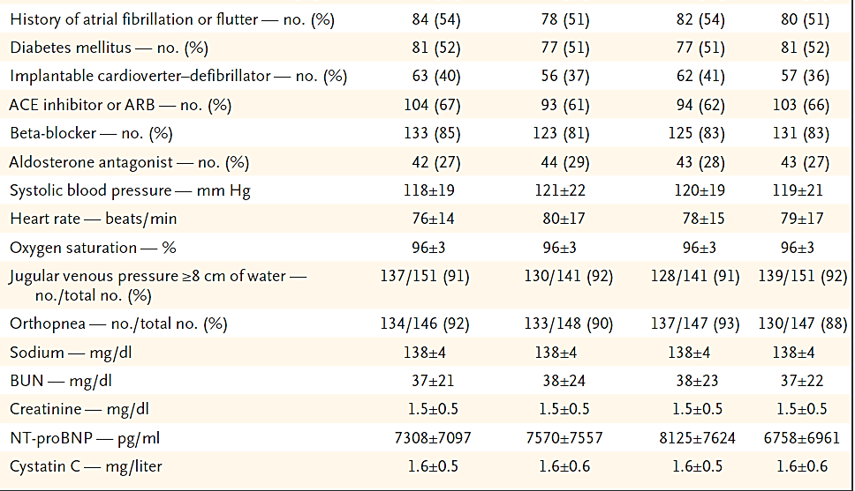
Notes:
Características basales de los participantes en el estudio, según el grupo de tratamiento.
Más-menos valores son medias ± SD. Todos los valores de p son mayores que 0,05 para la comparación de las características basales en todos los grupos (bolo vs. infusión continua y en dosis bajas versus estrategia de dosis alta). Para convertir los valores para la sangre nitrógeno ureico (BUN) a milimoles por litro, se multiplica por 0.357. Para convertir los valores de creatinina a micromoles por litro, multiplicar por 88,4. ACE denota enzima convertidora de angiotensina, ARB bloqueador del receptor de angiotensina, y NT-proBNP N-terminal pro-péptido natriurético cerebral.

Slide 17
Notes:
Evaluación Global de los pacientes de los síntomas durante la 72 horas.
Evaluación global de los pacientes de los síntomas se midió con el uso de una escala visual-analógica y cuantificado como el área bajo la curva (AUC) de evaluaciones de serie desde el inicio hasta 72 horas. La media (± SD) AUC se muestran para el grupo que recibió bolos cada 12 horas en comparación con el grupo que recibió una infusión continua (Panel A) y para el grupo que recibido una dosis baja del diurético (equivalente al anterior por vía oral de los pacientes la dosis) en comparación con el grupo que recibió una dosis alta (2,5 veces las dosis previa oral) (Grupo B). Más-menos valores son medias ± SD

Slide 18
Notes:
Cambio en la creatinina sérica:
El cambio medio en el nivel de creatinina sérica más el curso del período de estudio de tratamiento de 72 horas es se muestra para el grupo que recibió bolos cada 12 horas, en comparación con el grupo que recibió un continuo infusión y para el grupo que recibió una baja dosis del diurético (equivalente al pacientes 'anterior dosis oral) en comparación con el grupo que recibió una dosis alta (2,5 veces la dosis oral anterior). Para convertir los valores de creatinina a micromoles por litros, multiplique por 88,4.

Slide 19
Notes:
Más-menos valores son medias ± SD. Para convertir libras a kilogramos, divida por 2,2. AUC marca el área bajo la curva, y NT-proBNP N-terminal pro-péptido natriurético cerebral. † fracaso del tratamiento se define como el desarrollo de una cualquiera de lo siguiente durante las 72 horas después de la aleatorización: aumento en el suero nivel de creatinina de más de 0,3 mg por decilitro (26,5 mol por litro), empeoramiento de insuficiencia cardiaca o persistente, la evidencia clínica de la diuresis excesiva que requiere la intervención (por ejemplo, la administración de líquidos por vía intravenosa), o la muerte

Slide 20
Notes:
Las curvas de Kaplan-Meier para la Clínica Compuesto Punto final de la muerte, rehospitalización o de emergencia Departamento de Visita. Las curvas de Kaplan-Meier se muestran para la muerte, rehospitalización o visita al departamento de emergencia durante el seguimiento de 60 días hasta período en el grupo que recibió bolos cada 12 horas en comparación con el grupo que recibió un continuo infusión (Panel A) y en el grupo que recibió una dosis baja de la diurético (equivalente a los pacientes 'anterior dosis oral) en comparación con el grupo que recibió una dosis alta (2,5 veces la dosis oral anterior) (Panel B)

Slide 21
EVENTOS CLÍNICOS
Efectos adversos graves (muerte, reingresos, visitas a urgencias)
Dosis baja vs dosis alta: 38% vs 50% p: 0.03.
Bolo vs perfusión continua: 44% en cada grupo p: 0.92.
N Engl J Med 2011; 364: 797-805 03.

Slide 22
Taquicardia ventricular
Dosis baja vs dosis alta: 7 vs 4.
Bolo vs perfusion continua: 7 vs 4.
Infarto Agudo de Miocardio
Dosis baja vs dosis alta: 4 vs 1.
Bolo vs perfusión continua: 4 vs 1.
N Engl J Med 2011; 364: 797-805 03.

Slide 23
Insuficiencia Renal
Dosis baja vs dosis alta: 12 vs 7.
Bolo vs perfusión continua: 8 vs 11.
Fallecieron, reingresaron o visitaron el Servicio de Urgencias un total de 130 pacientes
Dosis baja vs dosis alta: 67 vs 63. p: 0.28
Bolo vs perfusión continua: 63 vs 67. p: 0.41
N Engl J Med 2011; 364: 797-805 03.

Slide 24
DISCUSION
No se encontraron diferencias estadísticamente significativas en la evaluación tanto de los síntomas de los pacientes, como en el cambio en el nivel de creatinina desde el inicio hasta las 72 horas cuando la terapia con diuréticos fue administrada por medio de bolos vs perfusión continua o con una dosis baja vs dosis alta de diuréticos.
N Engl J Med 2011; 364: 797-805 03.

Slide 25
DISCUSION
BOLO VS PERFUSIÓN CONTINUA:
No se encontraron diferencias estadísticamente significativas entre los grupos de tratamiento a través de una amplia gama de variables de desenlace que miden la eficacia y seguridad.
Estos hallazgos no se encontraron en estudios previos, donde sugieren que la perfusión continua en comparación con los bolos se asocian con un menor grado de disfunción renal y mayor diuresis.
N Engl J Med 2011; 364: 797-805 03.

Slide 26
DISCUSION
DOSIS ALTA VS DOSIS BAJA
No se encontraron diferencias significativas entre los grupos de tratamiento tanto en las variable de eficacia como en las de seguridad.
Sin embargo, la estrategia de alta dosis esta asociada a un mayor alivio de la disnea, mayor perdida de líquidos, mayor perdida de peso y menos eventos adversos graves.
N Engl J Med 2011; 364: 797-805 03.

Slide 27
DISCUSION
Estudios previos han sugerido que dosis altas de diuréticos se asocian a mayor deterioro de la función renal (mecanismo por el cual los diuréticos de asa pueden conducir a peores desenlaces).
Aunque el empeoramiento de la función renal fue mas frecuente con la estrategia de dosis alta (tratamiento a corto plazo), a los 60 días no habían peores resultados clínicos entre los grupos de dosis alta y dosis baja de diuréticos.
N Engl J Med 2011; 364: 797-805 03.

Slide 28
CONCLUSION
Pacientes con descompensación aguda de la IC, no hay diferencias significativas en cuanto a mejoría sintomática o en el cambio en la función renal cuando los diuréticos se administran en bolus en comparación con infusión continua, ni a dosis altas vs dosis bajas. Este estudio subraya la importancia de buscar la evidencia científica aun en las intervenciones que se utilizan de una forma más rutinaria.
N Engl J Med 2011; 364: 797-805 03.
Notes:
De cualquier manera,el DOSE será para nosotros un punto de referencia evidente para el uso de diuréticos de ASA en la insuficiencia cardíaca crónica,agudamente descompensada.

Slide 29
CONCLUSION GRUPAL
Con los resultados de este estudio se puede concluir que el tratamiento de pacientes con IC descompensada con diuréticos de asa en bolo o perfusión continua tiene una efectividad similar respecto al control de los síntomas, pero la utilización de dosis elevadas frente a dosis baja favorece a mejoría de la disnea, mayor diuresis, perdida neta de liquido sin deterioro de la función renal a las 72 horas.

Slide 30
ANÁLISIS DEL ENSAYO CLÍNICO
VALIDEZ
AZAR 1.¿La asignación de los pacientes fue en forma aleatoria? | SI
LOS GRUPOS COMPARABLES 2.¿Eran comparables los grupos de pacientes originados por la asignación aleatoria al inicio del ensayo? | SI
INTENCIÓN A TRATAR 3.¿En el análisis todos los pacientes se mantuvieron en su asignación original? | NO
DOBLE CIEGO 4.¿El personal de estudio, el personal de equipo de salud y los pacientes eran ciegos respecto al tratamiento? | SI
OTRAS TERAPIAS 5.Aparte del tratamiento objeto del estudio, ¿todos los pacientes recibieron igual tratamiento o intervención? | NO
SEGUIMIENTO 6.¿El seguimiento de los pacientes fue completo? | SI
7.¿El seguimiento de los pacientes fue suficientemente largo? | SI
8.¿Se explica que pasó con todos los pacientes que entraron en el estudio? | SI

Slide 31
ANÁLISIS DEL ENSAYO CLÍNICO
IMPORTANCIA
9.¿Cual fue la magnitud del efecto del tratamiento o la intervención? NNT | 11
10.¿Cual fue la precisión del efecto del tratamiento o la intervención? IC 95% | SI
11.¿Se cuantificaron los efectos adversos? NNH | SI
12.¿Cual fue la precisión de cada evento adverso cuantificado? IC 95% | 8

Slide 32
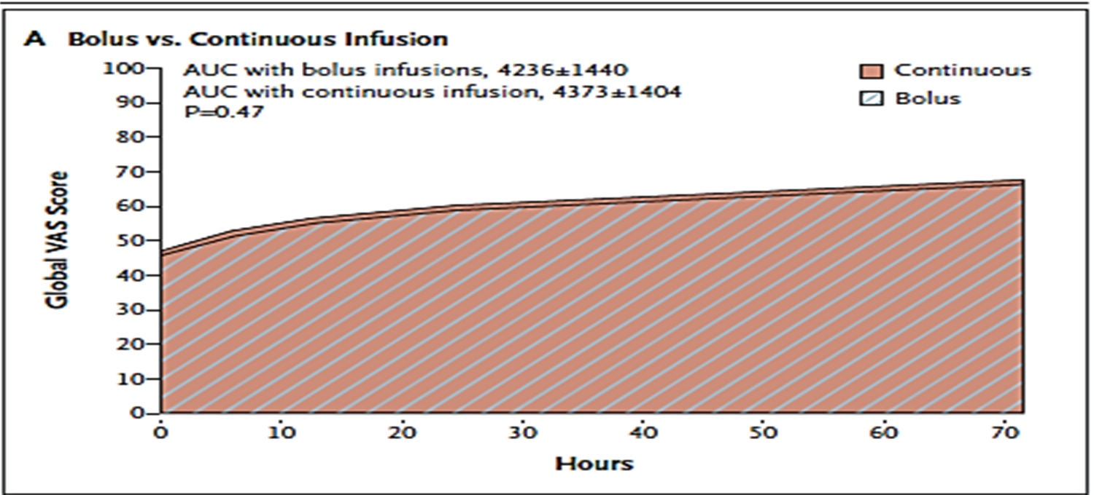

Slide 33
Hay que tratar 11 pacientes con bajas dosis de diuréticos de asa durante 72 horas para evitar en uno de ellos el incremento de la creatinina > 0,3mg/dL en comparación con el grupo que recibió altas dosis durante 72 horas.
RAR= 0,23 - 0,14= 0,09 x100= 9%
NNT= 1 = 1 = 11 RAR 0,09
Notes:
RAR reducción absoluta del riesgo

Slide 34
Efectos adversos graves (muerte, reingresos, visitas a urgencias)
Dosis baja vs dosis alta: 38% vs 50% p: 0.03.
IAR= 0,5 – 0,38 = 0,12
NNH= 1 . = 8,3 0,12
Hay que tratar 8 pacientes con altas dosis de diuréticos de asa durante 72 horas para generar un evento adverso mayor (muerte, reingresos, visitas a urgencia) en comparación con el grupo que recibió bajas dosis durante 72 horas.
Notes:
IAR= Incremento Absoluto del Riesgo

Slide 35
ANÁLISIS DEL ENSAYO CLÍNICO
APLICABILIDAD
13.¿Los pacientes del estudio se parecen a los existentes en mi medio de trabajo? | SI
14.¿Es este tratamiento factible en mi entorno? | SI

Slide 36
GRACIAS

